Slide 1
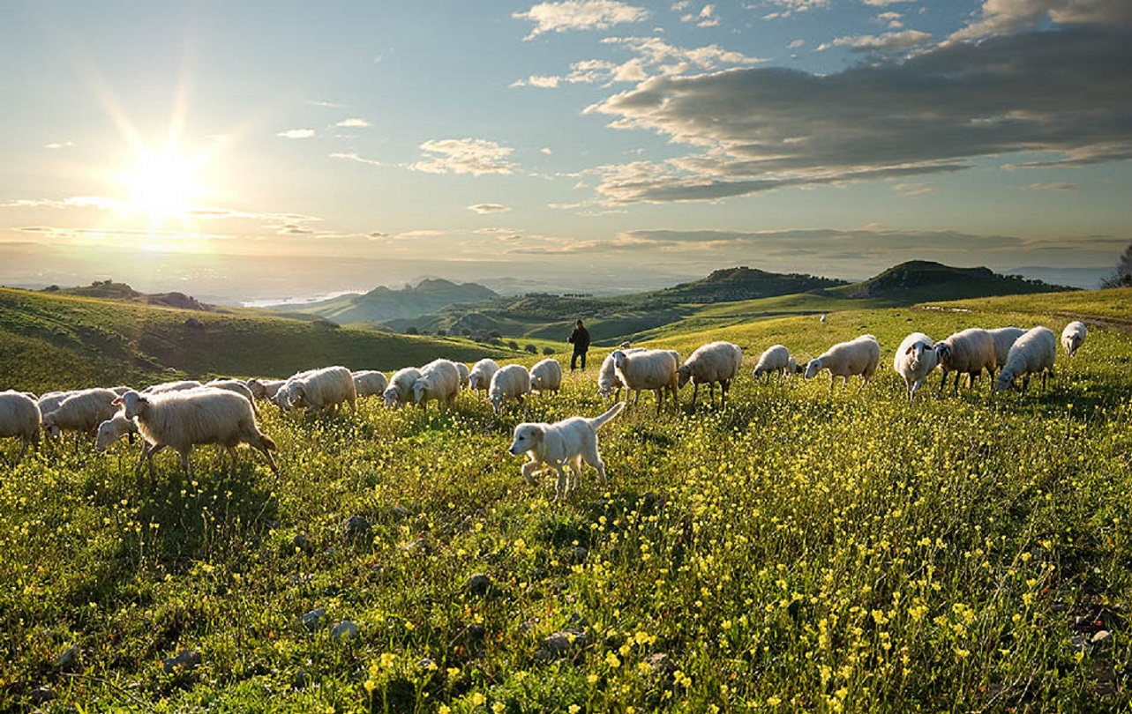

健康志向で注目の地中海式食事 (ギリシャ料理）
ギリシャ料理に絶対欠かせないソールフード
フェタチーズ
株式会社エフアールマーケティング

Slide 2

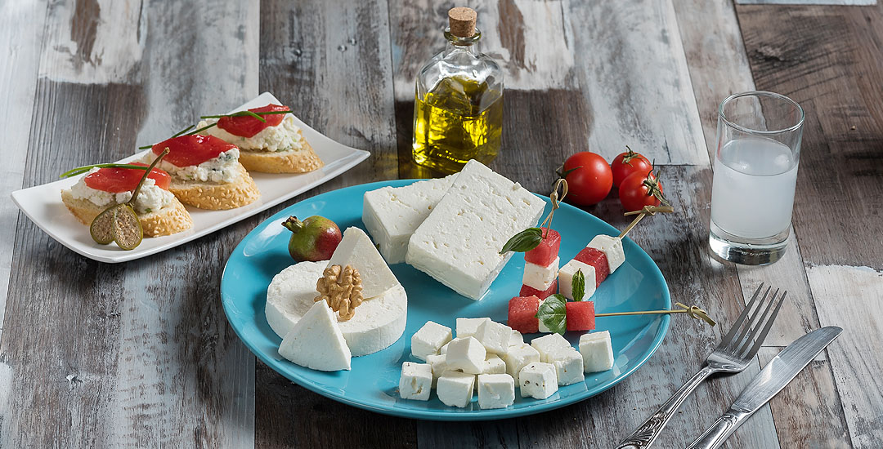
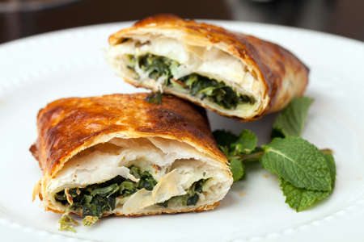
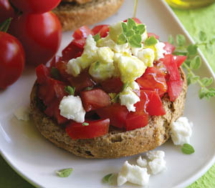
MONTHLY CHEESE AUGUST
– LYTRAS FETA DOP リトラス社製 フェタDOP –
健康志向の高まりで注目される地中海式食事
現在はギリシャ産以外の商品にフェタ(Feta)の名称を使うことは禁止されています。
➡ 2010年にユネスコ無形文化遺産に登録された地中海料理のギリシャ料理
そのギリシャ料理に絶対に欠かせないのがギリシャ産フェタチーズ
スパナコピタ(Spanakopita）
ｷﾞﾘｼｬ人大好きパイ料理
ﾌｪﾀとほうれん草が一番人気
ダコス(Dakos）
ｸﾚﾀ島の伝統料理
トマトとフェタのｶﾅｯﾍﾟ風

Slide 3



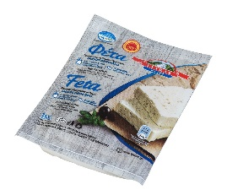
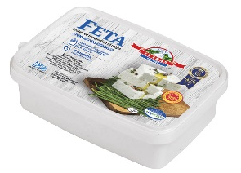
LYTRAS FETA DOP リトラス社製 フェタDOP
AGROCERTはギリシャのPDO/PGI認証マーク
LYTRAS社
1960年創業
ギリシャ中部、ギリシャ最高峰であるオリンポス山が聳える四周を山によって囲まれたテッサリア地方最大の都市、ラリッサに位置するファミリーカンパニー。
FETA PDO LYTRAS
SUPERIOR TASTE AWARD 2019 (ｽｰﾍﾟﾘｱﾃｲｽﾄ賞受賞 ﾍﾞﾙｷﾞｰ)
フェタPDO 200g 真空ﾊﾟｯｸ4か月熟
規格 x 数量 | 200g ｘ 12個
賞味期限 (輸入後) | 約190日
原産国 | ギリシャ
JAN | 5202354103139
原材料 | 生めん羊乳、食塩
フェタPDO 180g ｷｭｰﾌﾞﾀｲﾌﾟ4か月熟成
規格 x 数量 | 180g ｘ 12個
賞味期限 (輸入後) | 約190日
原産国 | ギリシャ
JAN | 5202354102200
原材料 | 生めん羊乳、食塩
8月2船目(5/13発注）から受注スタート!!! 初回と2回目はお試し価格で

Slide 4
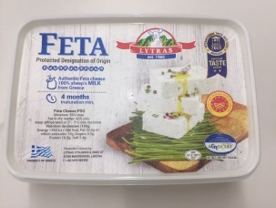
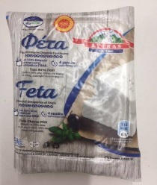
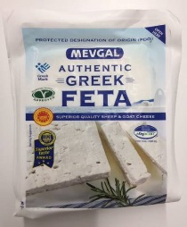
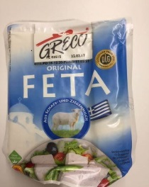
フェタ ～他社商品比較～
供給者 | FRM | FRM | ムラカワ | ノスティミア
規格 | 180g キューブ | 200g ブロック | 200g ブロック | 200g ブロック
商品画像
熟成 | 4カ月 | 4カ月 | 不明 | 不明
乳 | 羊100% | 羊100% | 生めん羊乳 山羊 | 生めん羊乳 山羊
食塩(100g当たり） | 2.4g | 2.4g | 2.6g | 2.0g
売価(税込) | \ 700 | \ 700 | \861(東急プレッセ) \899(成城石井) | \980(ナショナル麻布)
①取り扱いやすさ（キューブ）、②羊100%、③価格から魅力的なのはFRM商品。

